Slide 1
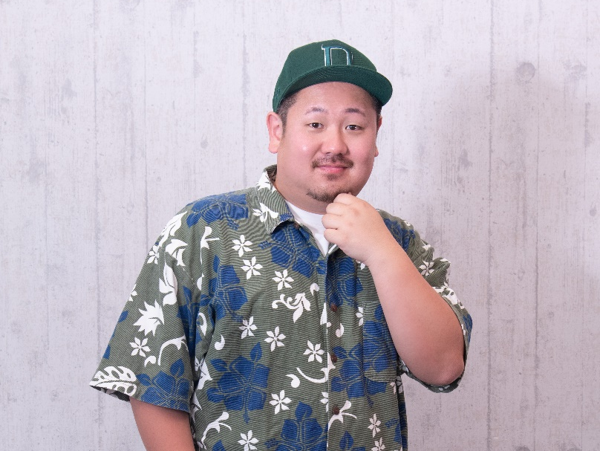
中川大輔
生年月日 | 1989年4月5日
出身地 | 愛知県
趣味 | ハンバーガー食べ歩き・旅先でのショットグラス収集
特技 | 剣道二段・バスケットボール・英会話(TOEIC 920点)
ZIP-FM歴 | 2017年4月～
経歴 | 南山大学経営学部卒業大学在学中にアメリカ・アリゾナ州立大学へ 留学。心と身体のサイズをアメリカナイズされる。 海外留学中、勉強しながら聞いたラジオをきっかけに、幼い頃から 楽しんできだラジオの「リクエストやメッセージを通じたリスナーとの 距離の近さ・親しみやすさ」に惹かれる。 帰国後は就職活動中にZIP-FMナビゲータースクールに通い、ラジオ 業界とDJ/MC業を目指す。テレビ局でADとして勤務後、愛知県内の コミュニティラジオでDJキャリアをスタート。 ZIP-FMでADを経験後、2017年4月にミュージック・ナビゲーターとして デビュー。 理想は「たくさん人の心を動かせるナビゲーター」。
ナビゲーター キャリア | 2017年4月～2018年3月 2018年4月～2020年3月 2020年4月～2022年3月 2022年4月～ 2022年4月～ | ｢STEP5｣ ｢STEP6｣ 「GENZ(ジェネジー)」 「SATURDAY ON FLEEK」 「d-Tunes」
SNS | Twitter：@daisuke_2017／5,560人 Instagram：diceeeeek／1,639人

